Slide 1
Úderové tiskárny
Základem je mechanický kontakt s papírem
Druhy
řetězové
jeden oběh řetězu = jeden řádek
bubnové
buben se řádkem stejných písmen
znakové
s typovým kolečkem (kopretinou)
napodobuje psací stroj
lze tisknout jen předem dané znaky
jehličkové
maticové
vylepšuje znakové tiskárny
může tisknout jakékoliv znaky

Slide 2
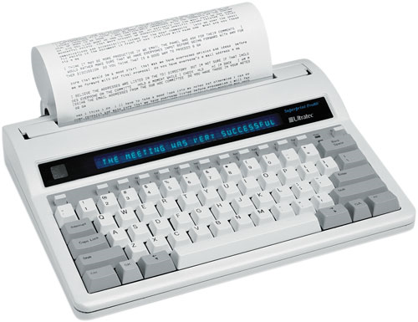
Znaková tiskárna

Slide 3
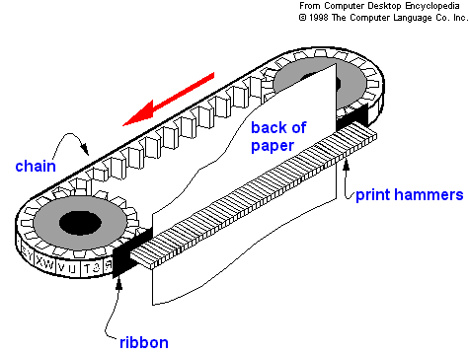
Řetězová tiskárna

Slide 4
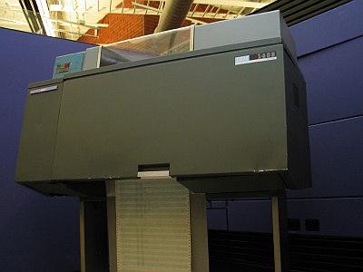
Řetězová tiskárna

Slide 5
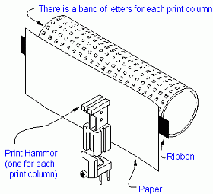
Bubnová tiskárna

Slide 6
Jehličkové tiskárny
Znaky tvořeny maticí bodů
Body tiskne tisková hlava s jehličkami
mezi hlavou a papírem je barevná páska
Počet jehliček určuje kvalitu tisku
Rozlišení
vertikální → počet jehliček
horizontální → posuv hlavy

Slide 7
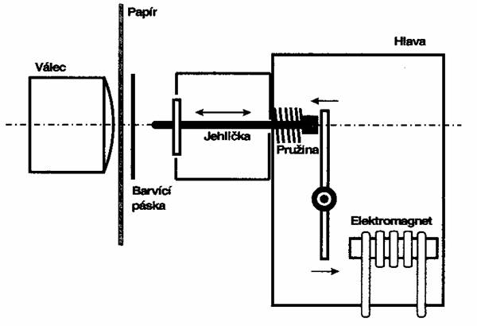
Jehličková tiskárna

Slide 8
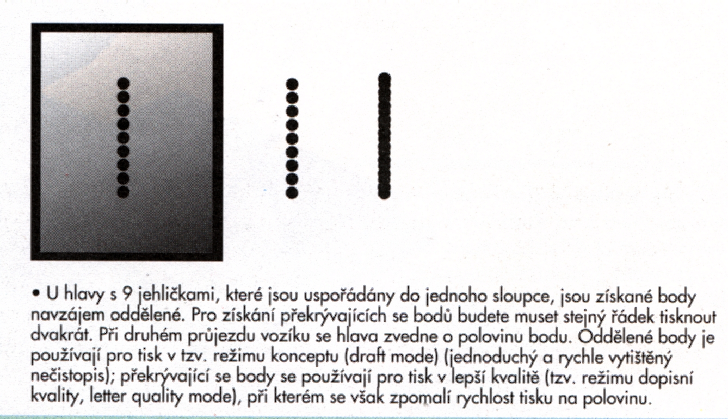
Vertikální rozlišení u 9-ti jehličkové tiskárny

Slide 9
Jehličkové tiskárny
Zlepšení kvality tisku
více průchodů hlavy po jednom řádku
tisková hlava má více sloupců jehliček
docílí se tím překryvu bodů
Dva režimy tisku
draft mode → rychlý, nekvalitní
letter quality → kvalitní, pomalý
Rychlost udávána
v řádcích za sekundu
lps → Line Per Second
ve znacích za sekundu
cps → Character Per Second

Slide 10
Jehličkové tiskárny
Nevýhody
nízké rozlišení (max. 360 dpi)
pomalá (tiskne po řádcích)
horší kvalita tisku
tepelné namáhání hlavy
hlučná
nevhodná pro grafiku
Výhoda
může tisknout kopie

Slide 11
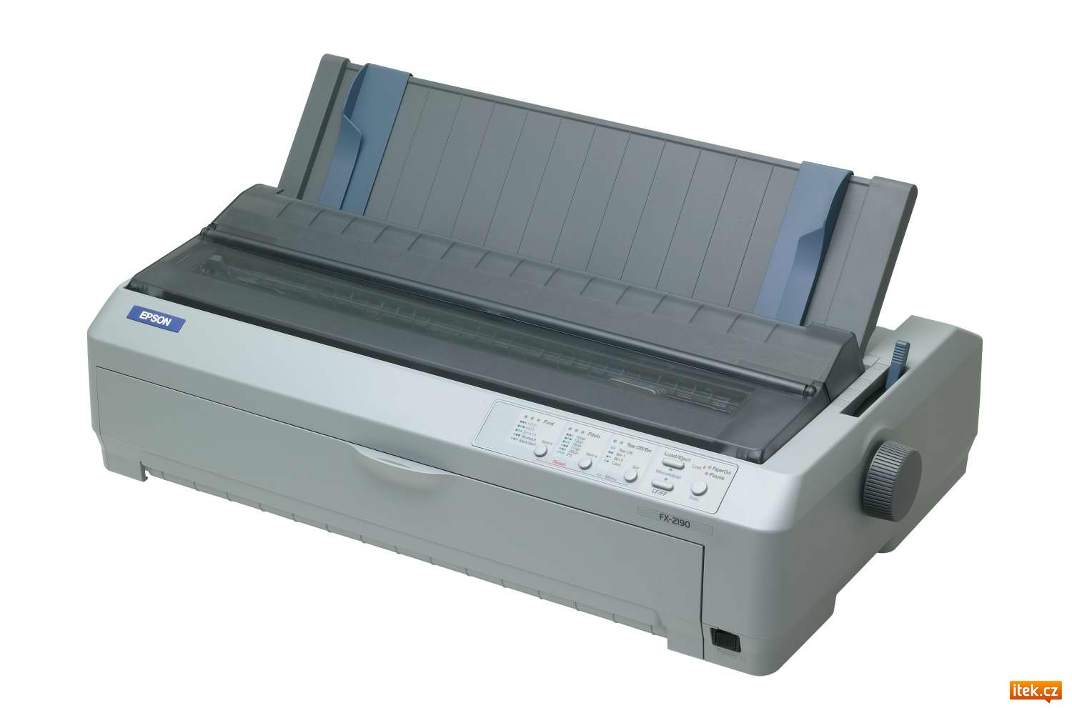
Jehličková tiskárna

Slide 12
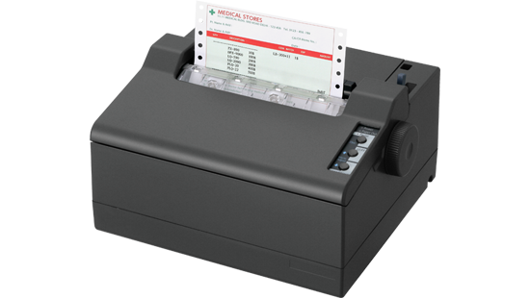
Jehličková tiskárna

